Slide 1
Maxime y Francia
☺☻☺

Slide 2
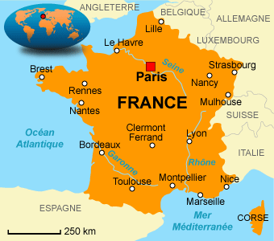
Vivo en Francia. Es un país muy guapo. Su capital es París.

Slide 3
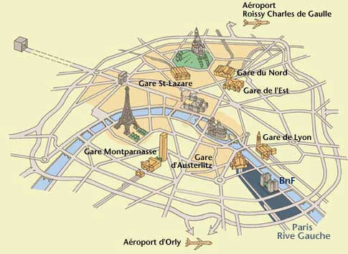
Hay muchas ciudades guapas. Me gusta París y sus monumentos.

Slide 4
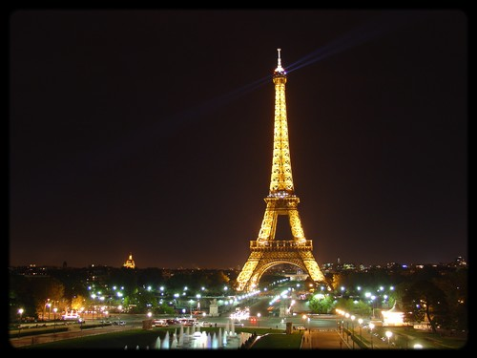
¡La Torre Eiffel es muy guapa !

Slide 5
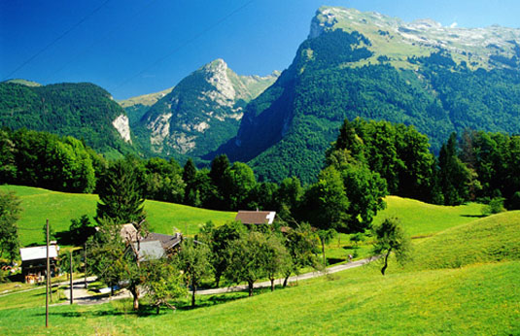
En Francia hay muchos hermosos paisajes. ¡Es mi país preferido!

Slide 6
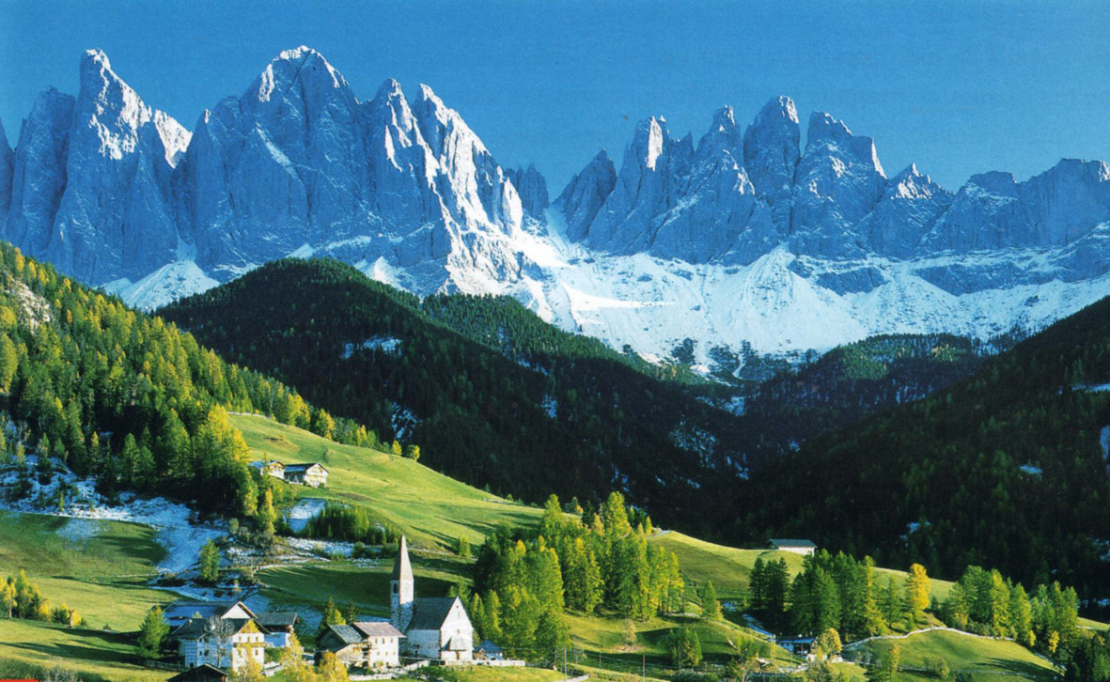
¡Me gustan mucho las montañas de Francia!

